Slide 1
МЕЖВУЗОВСКАЯ АКСЕЛЕРАЦИОННАЯ ПРОГРАММА
АКСЕЛЕРАТОР 2.10
ЛОГО ВУЗА
PolySands
ЛИДЕР КОМАНДЫ:
Мутовалов Эдуард

Slide 2
ВВЕДЕНИЕ В ПРЕДМЕТНУЮ ОБЛАСТЬ
Переработка пластиковых бутылок в полимерпесчанную плитку
Мы делаем полимерпесчаную плитку для для граждан и организаций, работающих с благоустройством, чтобы повысить их уровень жизни .
2
Notes:
Одной фразой о проекте должно быть понятно, чем вы занимаетесь

Slide 3
АКТУАЛЬНОСТЬ
Идея в создании производства полимерпесчаных изделий основана на желании, экологично избавиться от пластиковых отходов, объединить преимущества двух материалов: переработанного пластика и природного песка. Этот материал обладает рядом уникальных характеристик и преимуществ, которые могут быть ключевыми факторами в успешной реализации данной идеи: Таких как плитка, черепица, террасная доска, декоративные панели, бордюры и т.д.
3

Slide 4
ПРОБЛЕМА
Бетонная тротуарная плитка, которая используется в настоящее время, при воздействии нагрузки имеет свойство растрескиваться, что негативно влияет на её внешний вид и характеристики. После появления трещин, такая плитка намного быстрее приходит в негодность. Эту проблему может решить полимерпесчанная плитка. Она, выдерживает большие нагрузки и имеет устойчивость к пластичному деформированию, что увеличивает срок службы покрытия. Заменить бетонную тротуарную плитку на полимерпесчанную может быть выгодно потребителям, которые хотят благоустроить придомовую территорию, дачный участок или другую пешеходную сеть.
4
Notes:
SMART-цель должна быть:
S — Specific — конкретной;
M — Measurable — измеримой;
A — Achievable — достижимой;
R — Relevant — значимой;
T —Time bound — ограниченной во времени.

Slide 5
АНАЛИЗ РЫНКА
Рынок полимерпесчаной плитки
Размер рынка
Клиенты и ЦА
В 2022 году российскими предприятиями было выпущено 14000 тыс. м2 материалов для покрытий пола в форме плиток.
TAM -735 000 000р
SOM -12000*940= 11 280 000
источник - https://www.indexbox.ru/news/plitka-v-shokolade-rynok-trotuarnoy-plitki-rastet/
Владельцы небольших дачных участков и пенсионеры, хозяева коттеджей
Возрасте 35-45 лет.
Доход:люди с различным уровнем дохода, как с низким, так и с высоким.
5

Slide 6
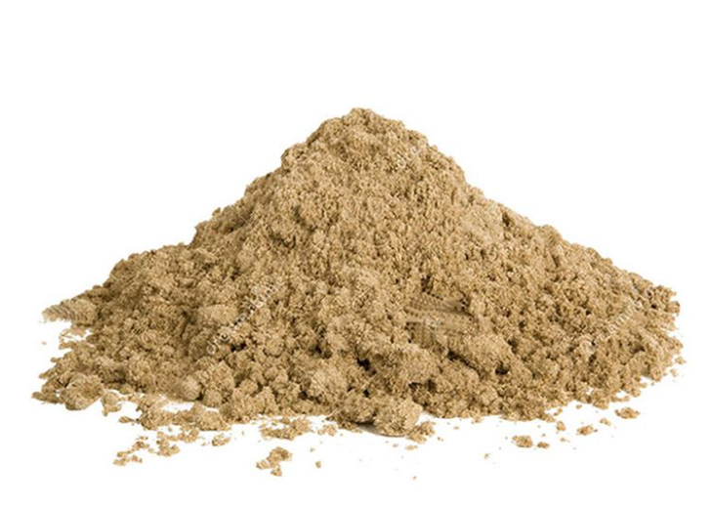
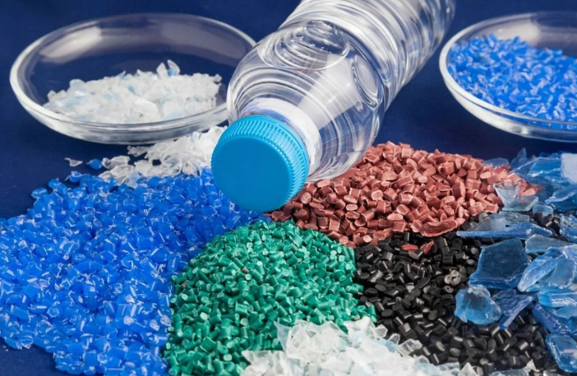
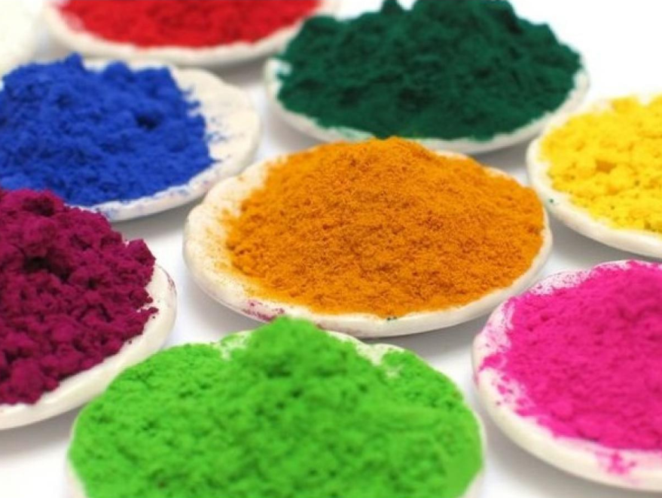
ОПИСАНИЕ ПРОДУКТА И ТЕХНОЛОГИИ
Состав: карьерный песок (75 %), смесь пластиков (25%), и термостойкий краситель.
Нагрев этих компонентов происходит при температуре 250 °С.
6

Slide 7
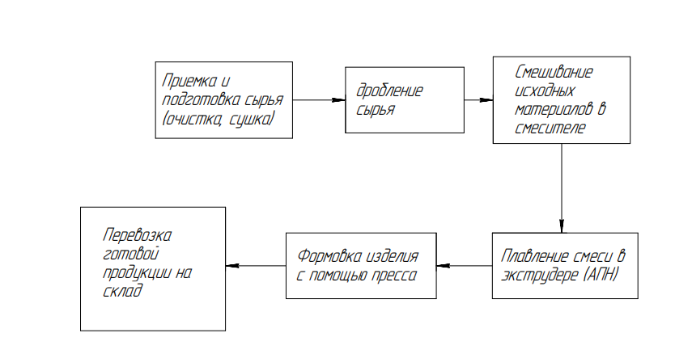
Технология изготовления
7

Slide 8
сравнение с конкурентами
№ | Показатели
1 | цены | 1350 р. за м² | 1050р. за м² | 810 р. за м² | 1035 р. за м² | 1120 р. за м²
2 | Известность (узнаваемость на рынке) | + | - | - | + | +
3 | Широта ассортимента | + | - | - | + | +
4 | сайт | + | - | + | + | +
5 | Эстетичность | + | + | + | + | +
- ООО “Tetto”,
- ООО “Намус”;
- Нижегородполимерстрой
ООО «РОСТПОЛИПЛАСТ»
- ООО «Завод
полимерпесчаных
изделий»
8

Slide 9
ЦЕЛЕВАЯ АУДИТОРИЯ
B2B (Бизнес-к-Бизнес): Застройщики и строительные компании
Архитекторы и дизайнеры:
Организации по благоустройству и городским службам:
B2C (Бизнес-к-Потребителю):Владельцы небольших дачных участков и пенсионеры, хозяева коттеджей
Частные строители и ремонтники
B2B2C (Бизнес-к-Бизнес-к-Потребителю):Поставщики стройматериалов
Производители полимерпесчаной плитки:
Дистрибьюторы стройматериалов:
Онлайн-платформы и рынки для стройматериалов
9

Slide 10
БИЗНЕС-МОДЕЛЬ
Получение прибыли
потребительские сегменты
Продажа полимерпесчаной плитки,
1. Строительные компании. 2. Городские органы - Для благоустройства общественных мест и парков. 3. Частные застройщики - В поиске эстетически привлекательных и экологически чистых решений для домов и участков.
Сбор обратной связи
Активное сбор и анализ отзывов и предложений от клиентов для постоянного улучшения качества продукции и услуг.
Маркетинг и реклама
Каналы продвижения и сбыта
социальные сети и контент-маркетинг, активное ведение социальных сетей, создание качественного контента о преимуществах и возможностях использования продукции. Поисковая реклама оптимизация веб-сайта для поисковых систем и использование контекстной рекламы для увеличения онлайн-продаж.
Онлайн продажи, через веб-сайт и популярные платформы.
Взаимодействие с строительными компаниями.
Участие в выставках и конференциях,
Отношение с клиентами
Обслуживание послепродажного
прямые контакты с заказчиками, активное взаимодействие с конечными потребителями через онлайн-платформы, выставки.
гарантийные и сервисные услуги. Предоставление гарантий на продукцию
10

Slide 11
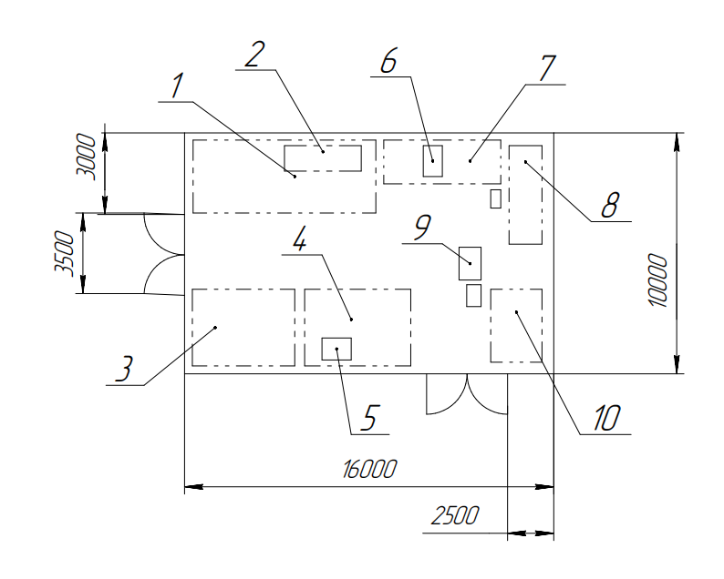
Схема производства
Цифрами на схеме обозначены:
1. Участок сушки песка;
2. Агрегат для сушки и просеивания песка;
3. Участок переработки мягких полимерных отходов;
4. Участок переработки твердых полимерных отходов;
5. Дробилка для пластмасс
6. Смеситель;
7. Участок подготовки смеси для переработки в экструдере;
8. Экструдер для получения термопласткомпозита;
9. Пресс гидравлический 100т;
10. Место для готовой продукции;
Требуемые помещения:
производственный цех. Для размещения запланированного оборудования
потребуется площадь в размере 160 м2
и высотой
потолков 4 м;
11

Slide 12
БЮДЖЕТ И ИСТОЧНИКИ ФИНАНСИРОВАНИЯ
№ п/п | Источники инвестиций | Сумма инвестиций, тыс. руб. | Сумма инвестиций, %
1 | Потребность в финансовых средствах | 2000 | 80 %
2 | Собственные средства | 120 | 100%
3 | Заимствованные средства | 880 | 50%
4 | Гранты | 1000 | 100%
12

Slide 13
ЭКОНОМИЧЕСКИЕ ПОКАЗАТЕЛИ
Показатели эффективности проекта
NPV | 6444000 руб.
13
Notes:
Смотри информацию по ссылке

Slide 14
ВОЗМОЖНОСТИ И РИСКИ
Анализы (SWOT) полимерпесчаной плитки
Сильные стороны Низкая стоимость сырья Технология производства защищена патентами Возможность управления характеристиками продукта Экологичность и безопасность Разнообразие фактур и расцветок Простота монтажа для потребителя | Слабые стороны Новый незнакомый бренд на рынке Требуется значительный стартовый капитал Нет истории продаж Отсутствие мощностей для крупносерийного производства
Угрозы Снижение платежеспособного спроса населения Рост цен на сырье и материалы Появление новых конкурентов Введение дополнительных сертификационных требований со стороны государства | Возможности Импортозамещение традиционной плитки Рост спроса на облицовочные материалы Господдержка как импортозамещающего производства Вывод продукции на экспорт
14

Slide 15
перспективы (Дорожная карта 5 лет)
Приобретение и установка необходимого оборудования.
Настройка производственных
линий и тестирование процессов
доработка технологического
процесса производства
Увеличение
производственных
мощностей
Глобальное расширение,
возможность выхода на мировой рынок через экспорт
Новые продукты и инновации
Развитие бренда,
укрепление бренда на рынке и дополнительные инвестиции в маркетинг
15

Slide 16
ЗАПРОС НА АКСЕЛЕРАЦИЮ
Оборудование для экспериментального образца
Имеем:
1) пресс форму
2) арендован гидравлический пресс
3) сырье
отсутствует:
1) экструдер для нагревания и смешивания термопласткомпозита
Для дальнейшей конкурентоспособности и понимания нашего продукта нужно произвести промышленные испытания.
промышленные испытания полимерпесчаной плитки
Прочность при изгибе, МПа
Прочность при сжатии, МПа
Морозостойкость, циклы
Массовое водопоглощение
16

Slide 17
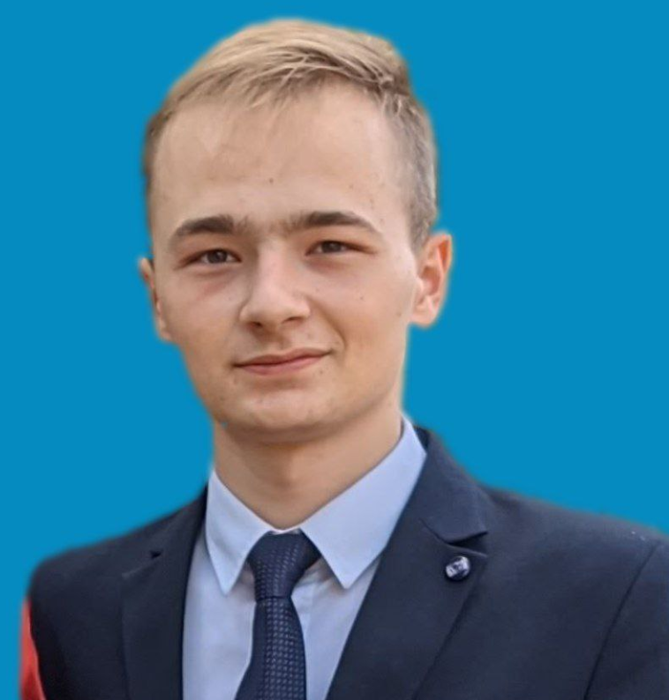
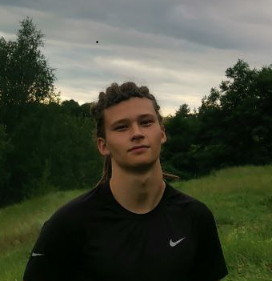
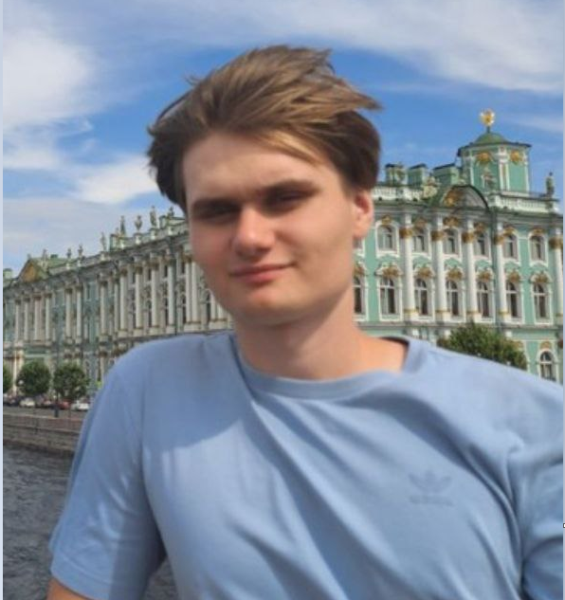
КОМАНДА
Кривоносиков Тимофей Николаевич
Дизайнер
Московкин Дмитрий Николаевич
Специалист по качеству
Мутовалов Эдуард Арсланович
Лидер команды
Усачев Олег Владимирович
Финансовый аналитик
Чуев Кирилл Витальевич
Наставник
Конюхов Андрей
Владимирович
Администратор
17

Slide 18
КОНТАКТЫ
СПАСИБО!
Eduard.mutovalov.02@gmail.com
+7 (905) 040-95-30
@ВКонтакте
@Telegram

